Slide 1
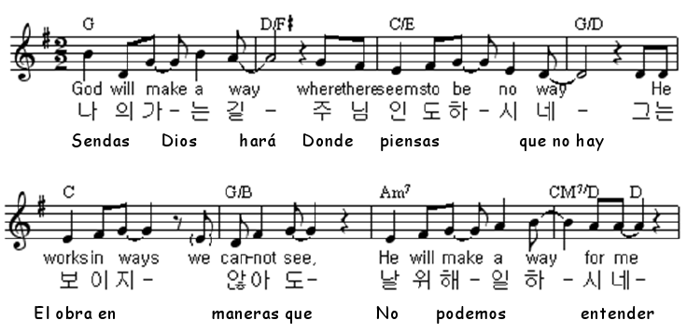

God Will Make a Way / Sendas Dios Hará / 나의 가는 길

Slide 2
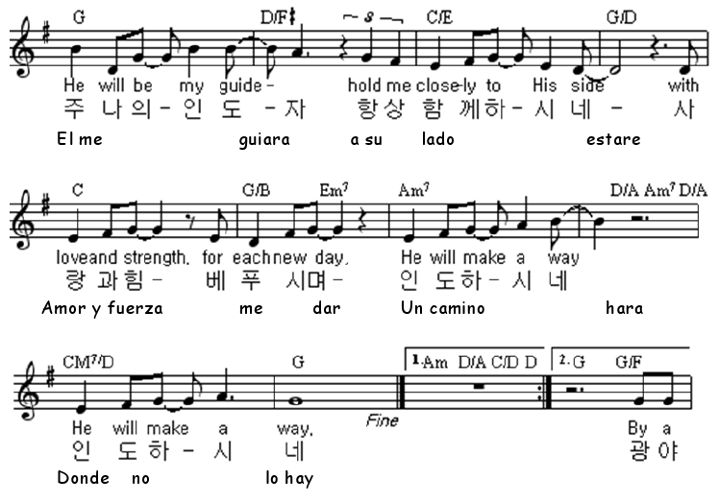
God Will Make a Way / Sendas Dios Hará / 나의 가는 길

Slide 3
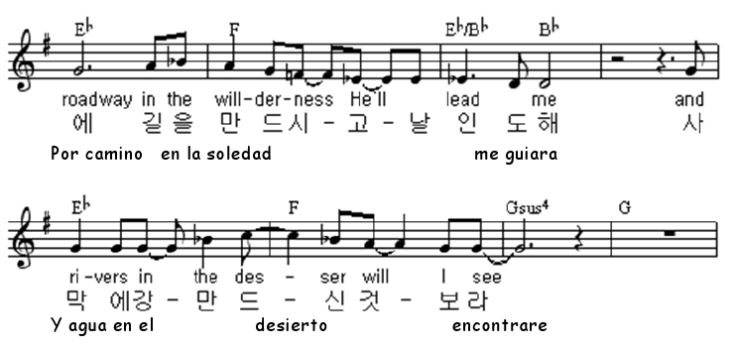
God Will Make a Way / Sendas Dios Hará / 나의 가는 길

Slide 4
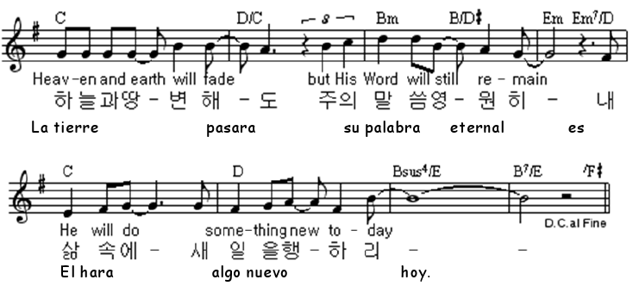
God Will Make a Way / Sendas Dios Hará / 나의 가는 길

